Slide 1


_{Đối tượng: Mẫu giáo bé}
TRƯỜNG MẦM NON HOA SỮA
LĨNH VỰC PHÁT TRUYỂN NGÔN NGỮ
_{Truyện “ Mèo Hoa đi học”}

Slide 2


Slide 3

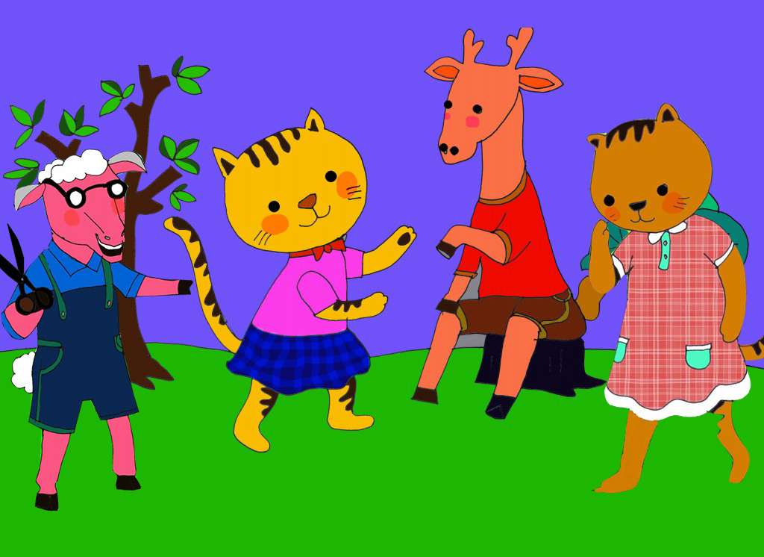
MÈO HOA ĐI HỌC

Slide 4

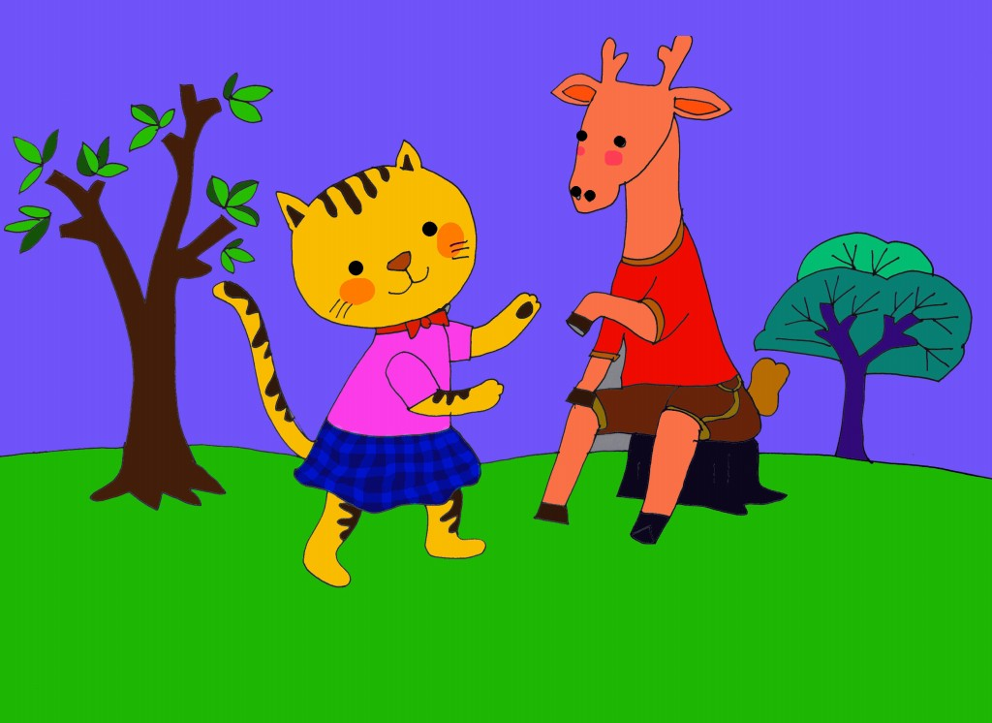
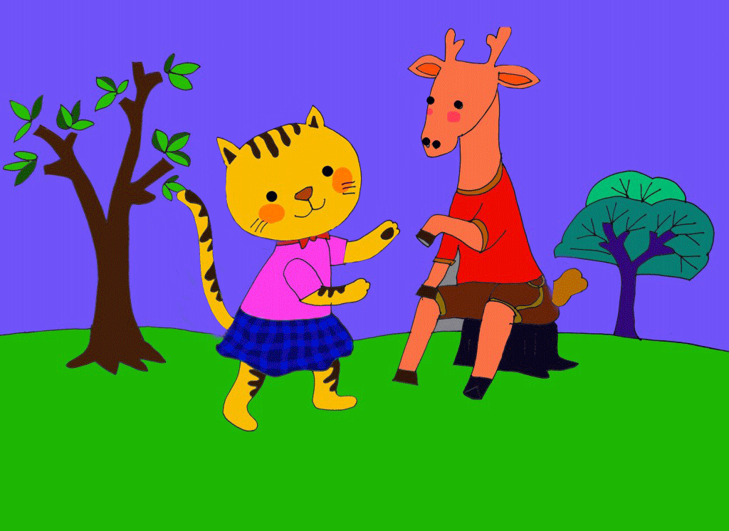

Slide 5
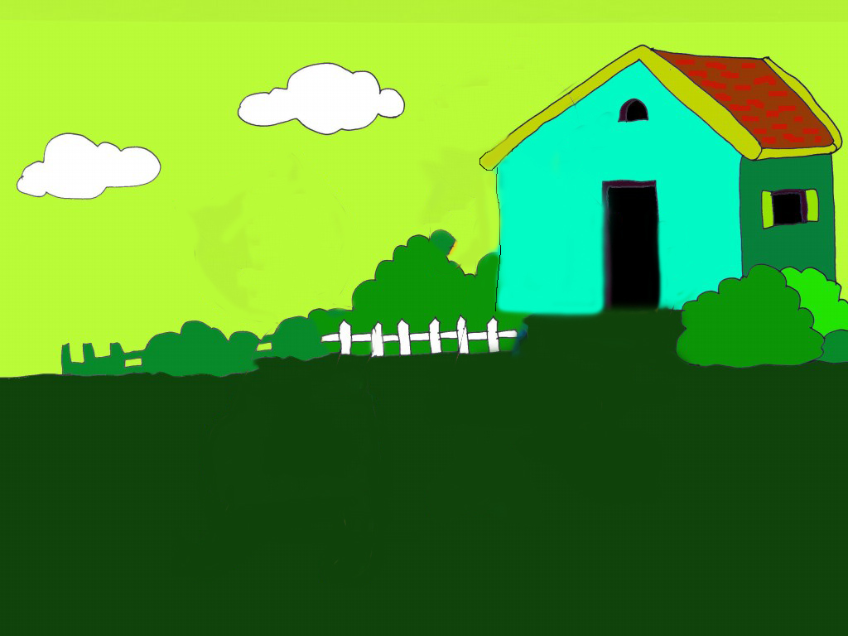
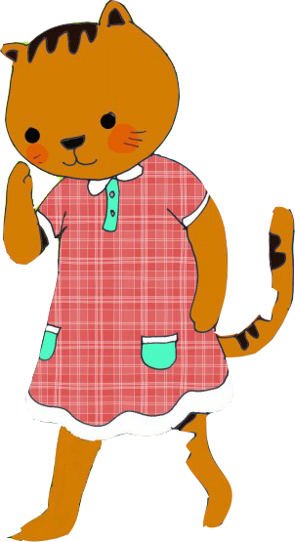
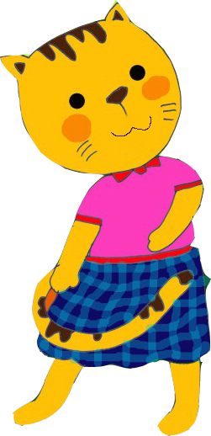
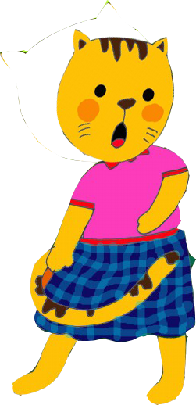

Slide 6
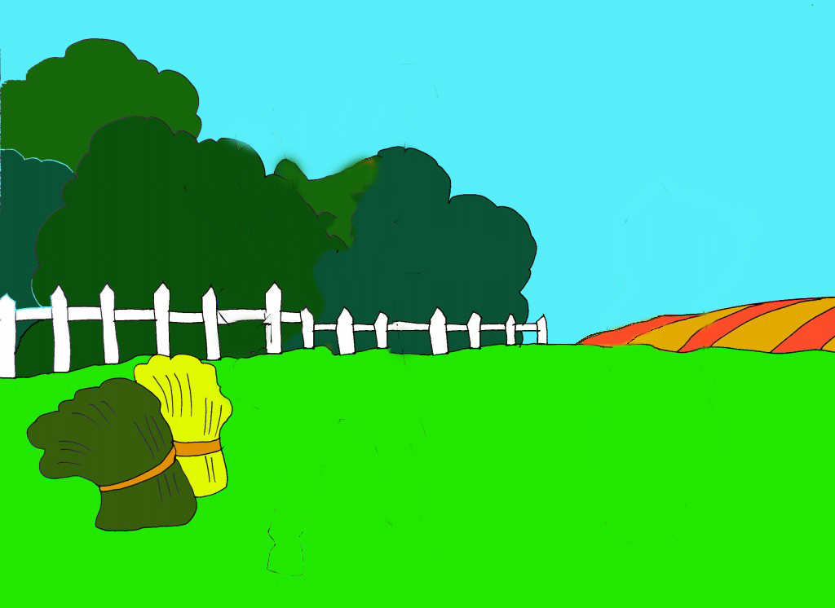

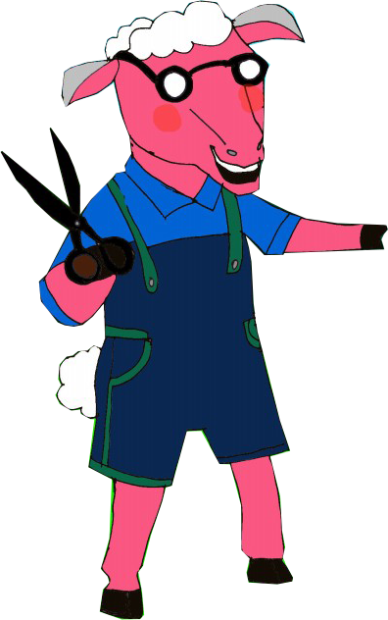
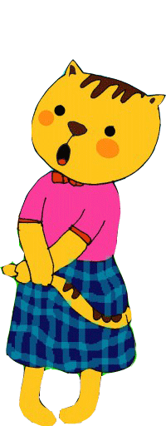

Slide 7
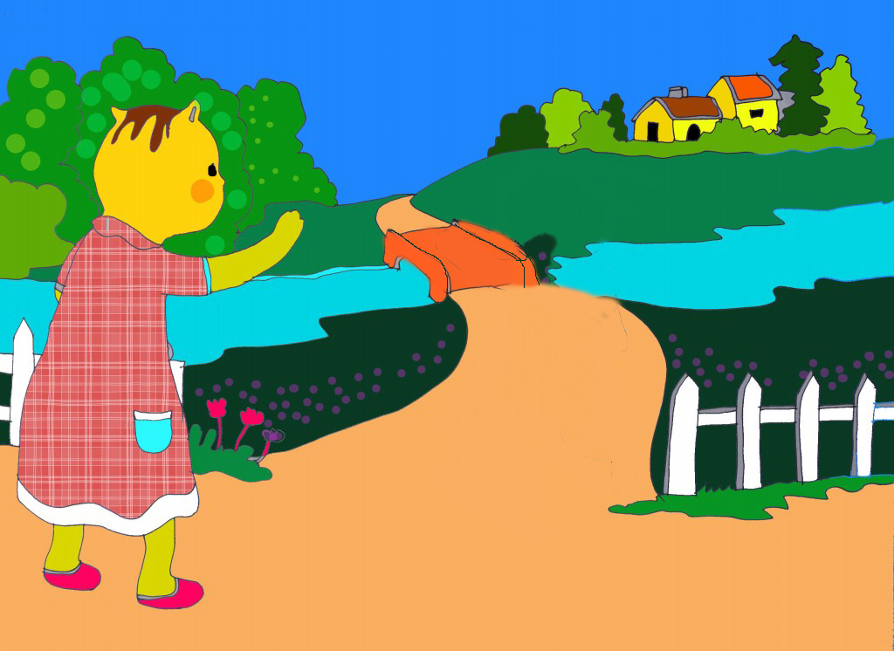

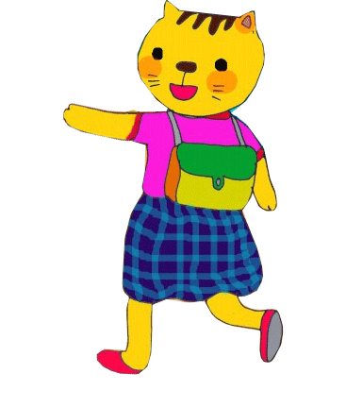

Slide 8



KÍNH CHÚC CÁC VỊ ĐẠI BIỂU, CÁC CÔ GIÁO MẠNH KHỎE
CÁC CON CHĂM NGOAN HỌC GiỎI

